Slide 1
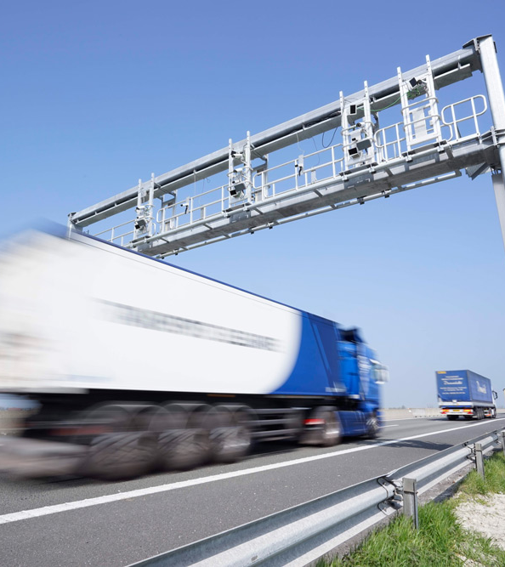
Vrachtwagenheffing en terugsluis
Luuk Spee
Lean and Green Summit 2025
26 november 2025

Slide 2
In het kort
De start van de vrachtwagenheffing is gepland op 1 juli 2026
Binnen- en buitenlandse vrachtwagens betalen dan per gereden kilometer
  Hoe lager de uitstoot en het gewicht, hoe lager het tarief
  Gemiddelde tarief is 19.1 cent (prijspeil 2026)
MRB wordt verlaagd en Eurovignet verdwijnt in Nederland
Registratie km’s gebeurt met boordapparatuur en betaling via dienstaanbieders

Slide 3

Voorgestelde tarieven (prijspeil 2026)
Zie vrachtwagenheffing.nl
  Tabel met alle tarieven
  Hulpmiddel voor bepalen tarief
Voorbeelden:
  € 0.349 per km voor een Euro 3 vrachtwagen met een technische maximummassa van > 32 ton
  € 0.201 per km voor een Euro 6 vrachtwagen met een technische maximummassa van > 32 ton
  € 0.038 per km voor een emissievrije vrachtwagen met een technische maximummassa van > 32 ton

Slide 4
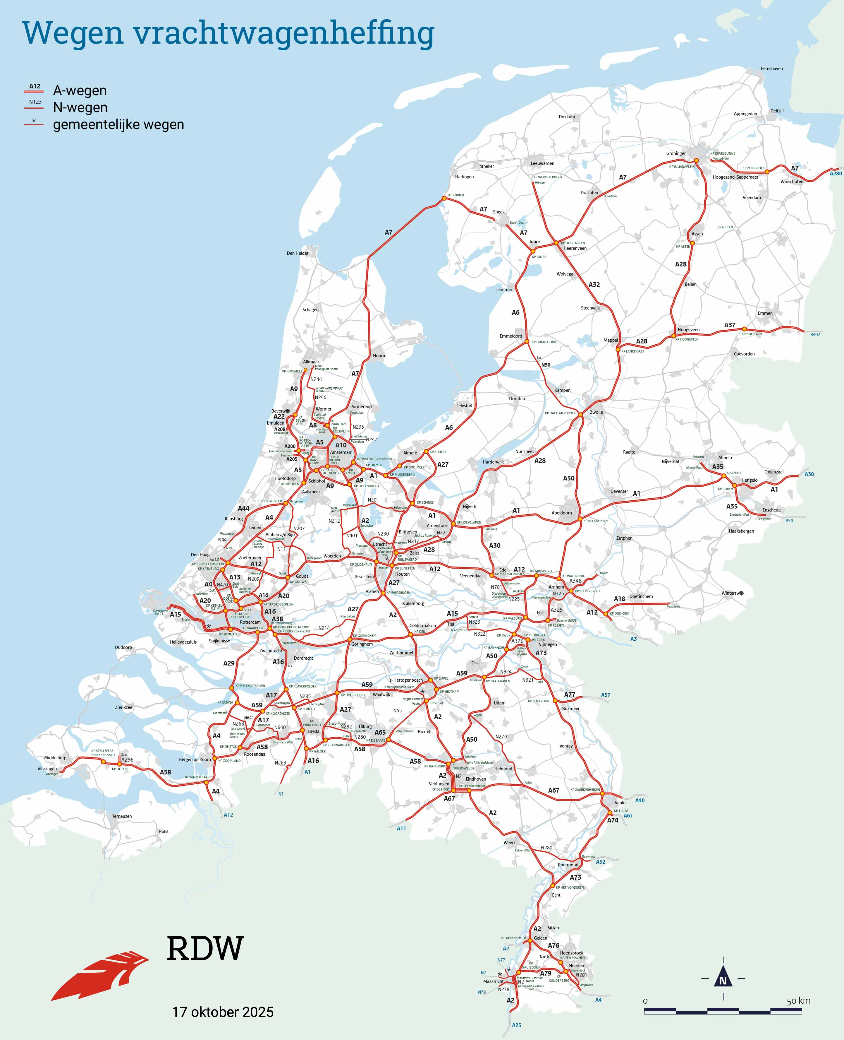
Heffingsnetwerk
Vrachtwagenheffing op:
  bijna alle snelwegen
  enkele provinciale en gemeentelijke hoofdwegen
Notes:
Resultaat bereikt op basis van:
Modelstudies uitwijk
Ervaringen wegbeheerders en sector

Slide 5
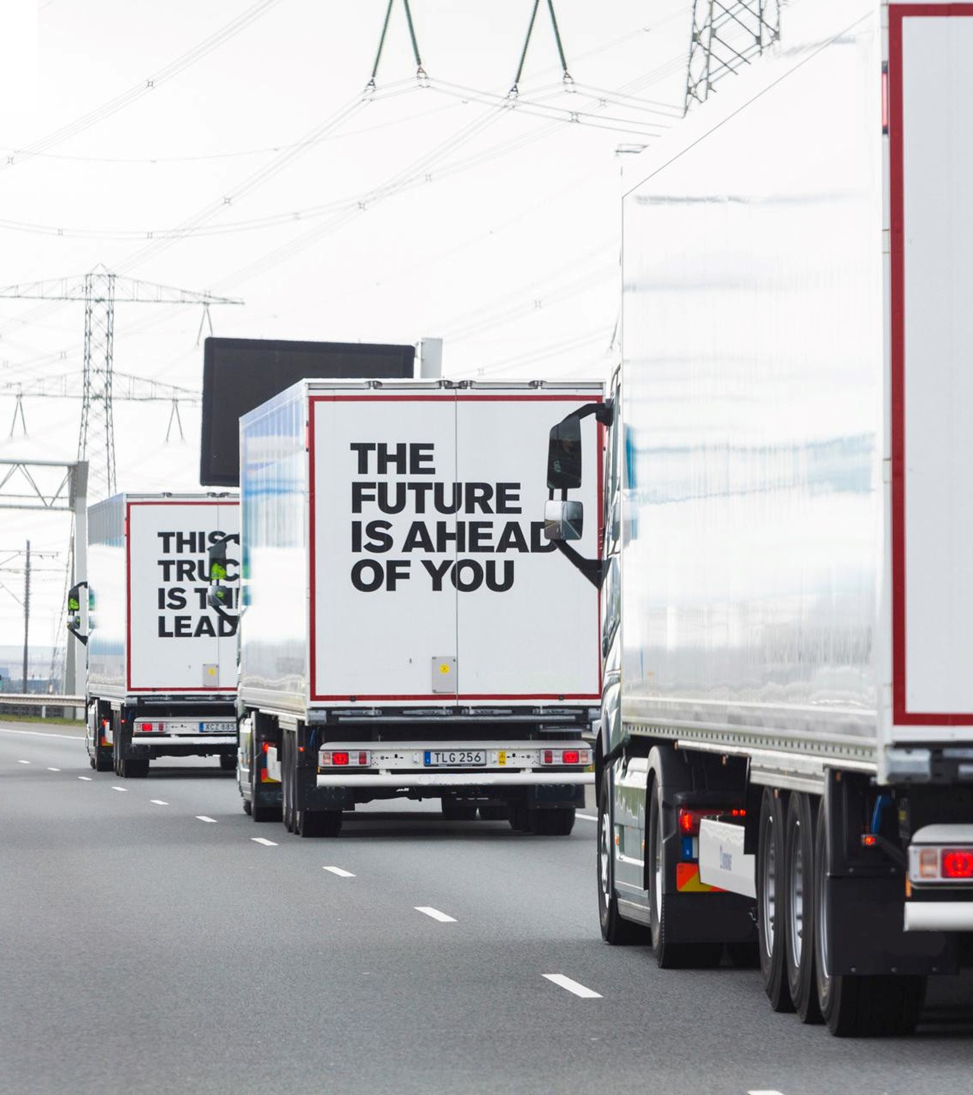
Terugsluis

Slide 6
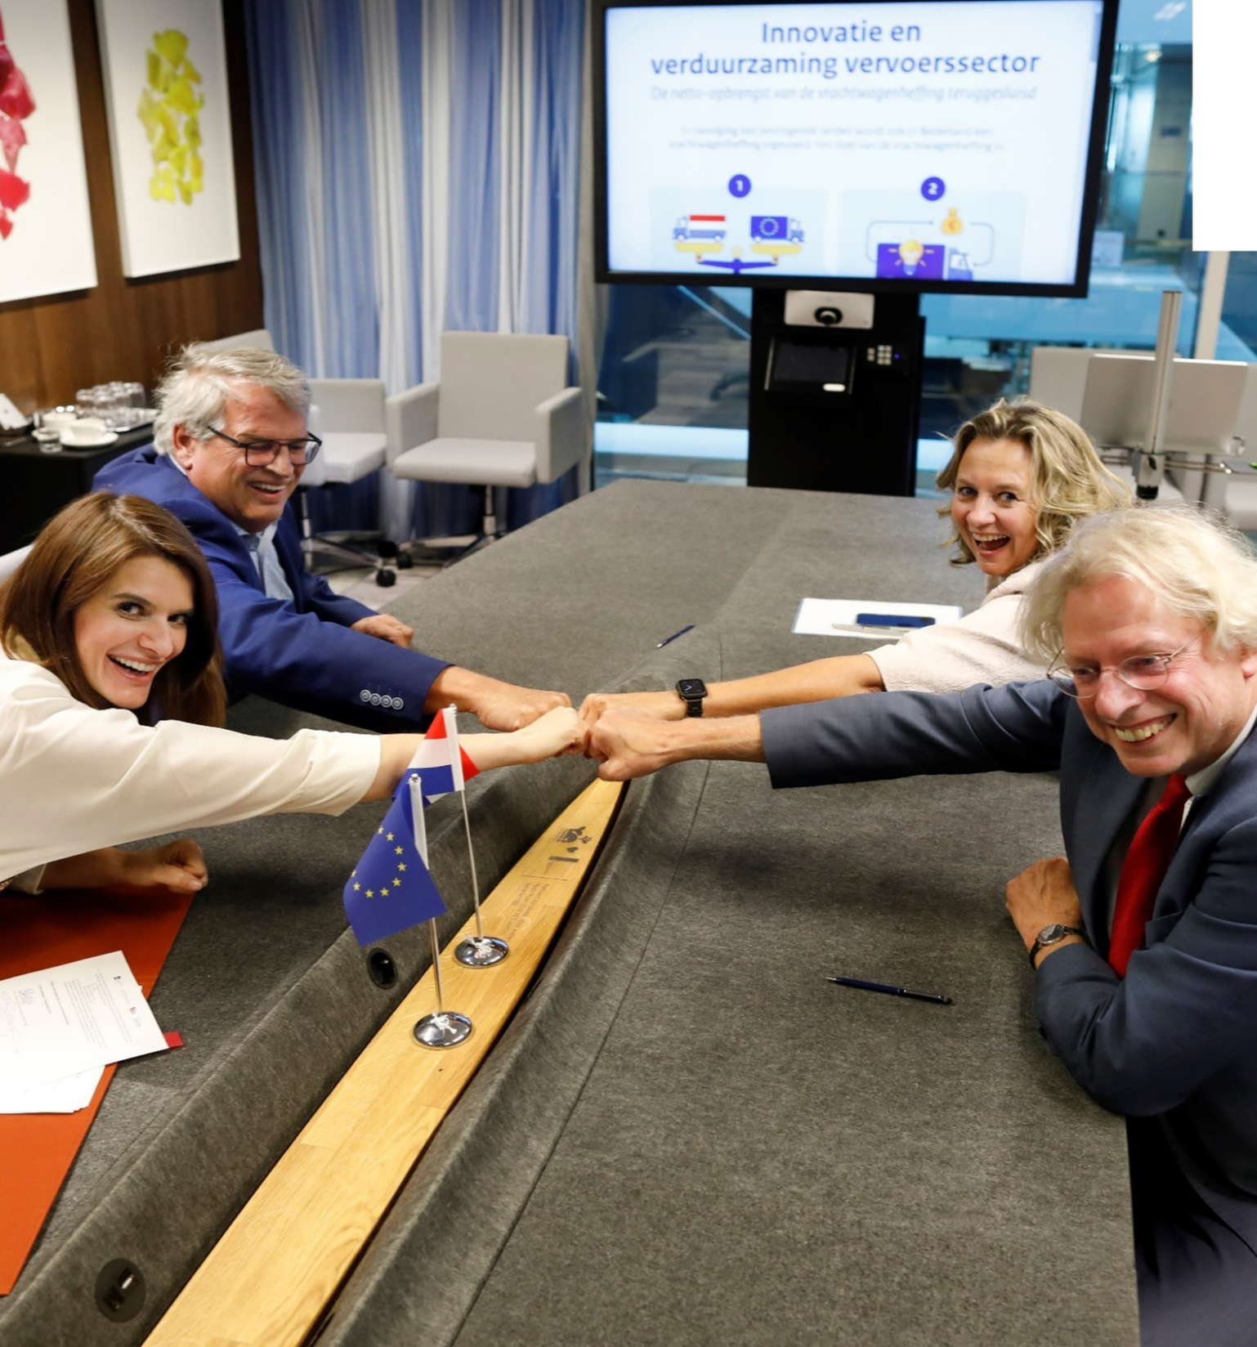
Terugsluis
Netto-opbrengst heffing naar innovatie en verduurzaming vervoerssector
Na overleg met transport-sector: evofenedex, TLN en VERN
Stimuleringspakket 2024-2025: november 2023
Meerjarenprogramma 2026-2030: oktober 2024
Ondertekening Bestuursovereenkomst (2021)

Slide 8
Opbrengsten en kosten
De begrote opbrengsten van de heffing zijn ruim 1 miljard per jaar (eerste jaren)
Deze worden verminderd met de fiscale derving (afgedragen aan het Ministerie van Financiën)
  Accijnsderving
  Beëindiging Eurovignet
  Verlaging van de Motorrijtuigenbelasting
Ook realisatiekosten worden de eerste 4 jaren na invoering terugbetaald uit de opbrengsten.
De jaarlijkse exploitatiekosten voor het uitvoeren van de heffing worden ook betaald vanuit de opbrengsten
De netto-opbrengst is de terugsluis, voor verduurzaming en innovatie sector

Slide 9
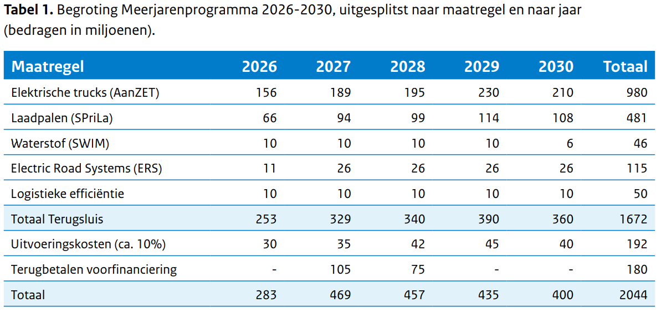
Budget Meerjarenprogramma

Slide 10
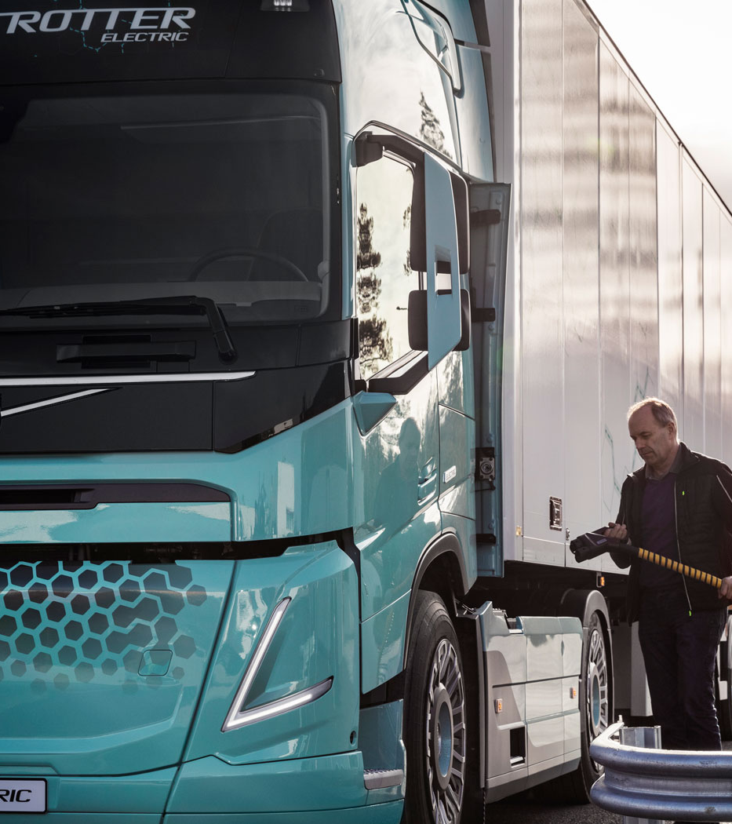
Stimuleren emissievrij vrachtvervoer
Aanschafsubsidie Zero-Emissie Trucks (AanZET)
  30 september 2025 en Q1 2026
Subsidieregeling Private Laadinfrastructuur (SPriLa)
  Q1 2026
Subsidieregeling Waterstof in Mobiliteit (SWIM)
  Q2 2026
Electric Road Systems
  Verkenning naar bovenleiding op twee corridors naar DL en BE.

Slide 11
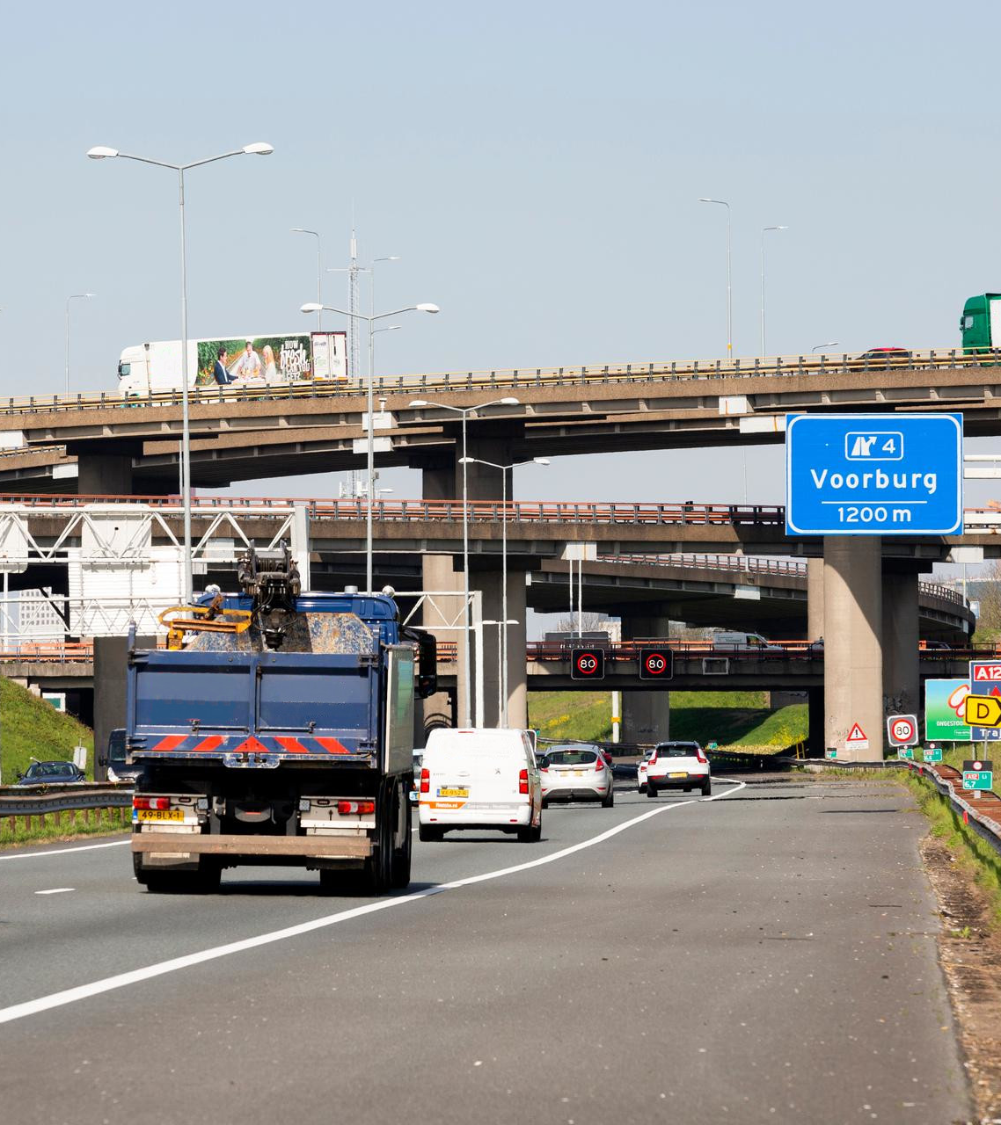
Logistieke efficiëntie
Vijf maatregelen:
Meten & verbeteren CO₂-emissies
Subsidieregeling Samenwerking In de Logistieke Keten (SiLK)
Onderzoeken toelating Super-EcoCombi (SEC)
Inrichten Expertisehuis Logistiek
Digitaliseren midden- en kleinbedrijf (mkb)

Slide 12
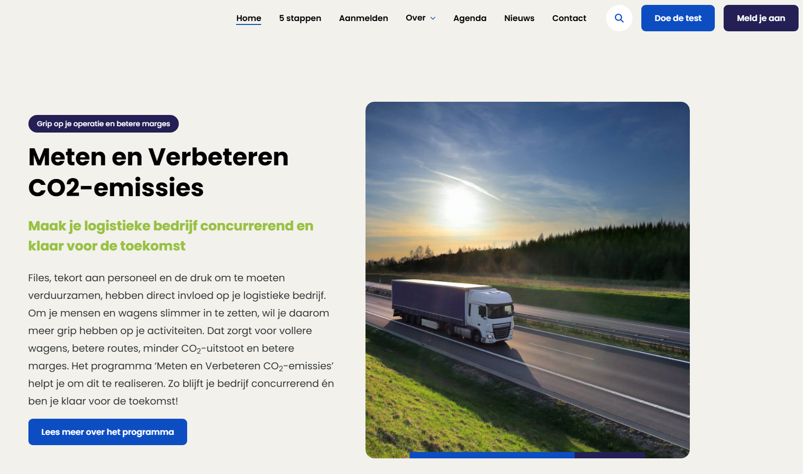
Meten en verbeteren CO2-Emissies
  Sinds 25 september live: www.CO2meter.nu
    - Logistieke ondernemers kunnen zich hier aanmelden voor ondersteuning binnen het programma.
Doel: 700-800 bedrijven ondersteunen
35 bedrijven doen al mee
Programma bestaat uit 5 stappen:
CO₂-jaarrapportage
1
2
Inzicht op orderniveau
3
Continue zelf verbeteren
4
Samen verbeteren
Verdiepen
5

Slide 13
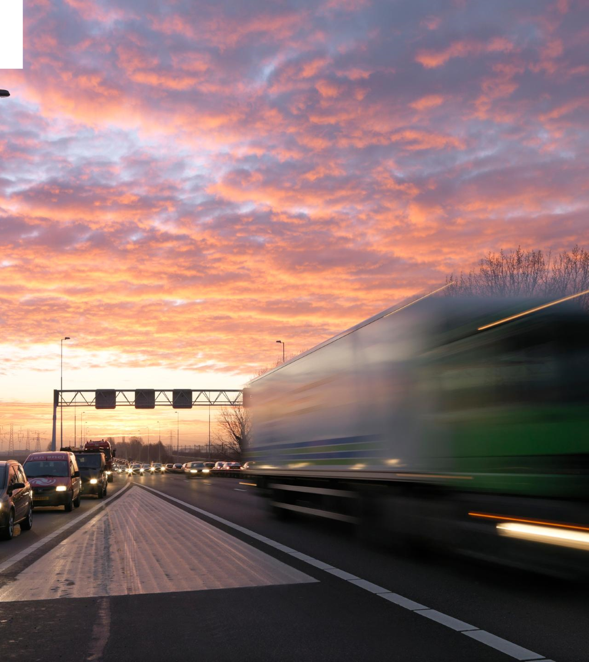
Vragen?

